Slide 1
Приемы и средства формирования читательской грамотности на уроках физики
Елена Александровна Ананчикова
директор ГУО «Средняя школа № 13 г.Жлобина имени В.В.Гузова»,
учитель физики квалификационной категории «учитель-методист»
2021

Slide 2
Функциональная грамотность
Читательская
грамотность
Естественно-научная
грамотность
Финансовая
грамотность
1
2
3
4
5
Математическая
грамотность
Компьютерная
грамотность

Slide 3
Образовательный стандарт
Предметные результаты
Метапредметные
результаты
Личностные результаты
Достижение выпускниками уровня функциональной грамотности, необходимой в современном обществе, как по математическому и естественнонаучному, так и гуманитарному, и социокультурному направлениям, овладение общими умениями, навыками, способами деятельности, компетенциями, необходимыми для социализации,
осознанного и ответственного выбора жизненного и профессионального пути.
Notes:
Научить учащихся чему=то можно только через это же

Slide 4
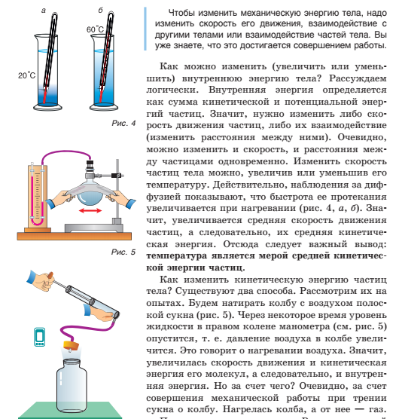
Тексты физического содержания
Тексты с описанием физических явлений или процессов, встречающихся в природе или повседневной жизни
Тексты с описанием наблюдений или опытов
Тексты общекультурного содержания (основы
миропонимания, история физики и техники и т.д.)
Сюжетные, контекстные текстовые задачи

Slide 5
Умение понимания естественно-научного текста
Включает:
Техники и принципы понимания текста (смысловое чтение и т .д.)
Психологические средства (психодидактика)
Вопросно-ответные методики
Логические средства
Семиотические средства
Контекстный метод
Notes:
Предмет изучения семиотики — знаки и знаковые системы. Так знак наделяет вещь атрибутом существования. "Семиотизация" — явление, при котором обозначающие знаки выходят на первый план, а физические референты уходят на второй план, а позже могут вовсе исчезнуть. а. Поэтому механизм анализа сводится, по сути дела, к тому, чтобы: – найти знаки, – определить характер их группировки: со- и противопоставление, – выявить значение как отдельных знаков, так и их группировки.

Slide 6
Этапы в формировании умения работать с книгой
уметь находить в тексте естественнонаучного содержания ответы на вопросы,
работать с таблицами, графиками, рисунками, извлекать содержащуюся в них информацию.
1 этап – 1- 6 класс
2 этап – начиная с 7 класса

Slide 7
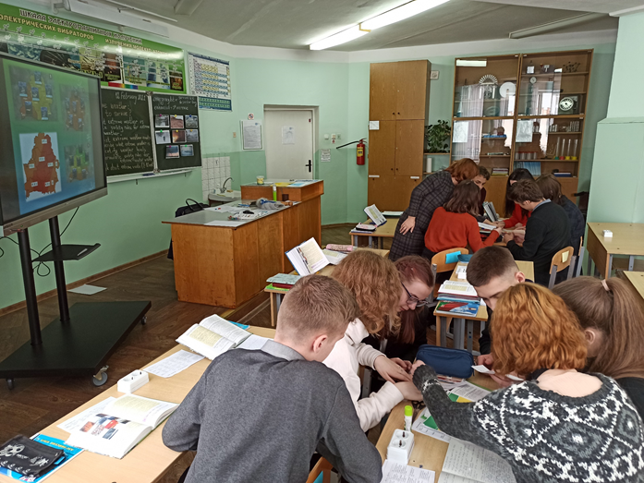
7 класс
План
Конспект
Маркировка

Slide 8
Инсерт
ИНСЕРТ –в переводе с английского означает: интерактивная система записи для эффективного чтения и размышления с использованием условных обозначений:
«!» - помечается то, что уже известно,
«-» - помечается то, с чем не согласен учащийся,
«+» - помечается то, что является для учащегося интересно,
«?» - то, что неясно и возникло желание узнать больше.
А затем учащийся систематизирует материал в таблицу.
! | - | + | ?

Slide 9
Психодидактика. Таблица ДЭЗ
Вопрос | Источник информации, стр. | Ответ
Каков основной признак физической величины? | С.9
 | Ссылка на интернет-ресурс, стр.энциклопедии и т.д.
Notes:
Умение находить главное, отвечать на вопросы, формулировать вопросы. Организация

Slide 10
Таблица , в которой соотнесены различные вопросы и мыслительные операции, активизируемые этими вопросам (по Д. Халперну)
№ п/п | Вопросы | Мыслительные операции
1 | Приведите примеры… | Использование, приложения
2 | Каким образом можно использовать для…? | Использование, приложения
3 | Что случится, если…? | Предположение, выдвижение гипотез
4 | Что подразумевается под …? | Анализ, заключение
5 | В чем сильные и слабые стороны…? | Анализ, заключение
6 | На что похоже…? | Идентификация, аналогия
7 | Что мы знаем о…? | Активизация предшествующих знаний

Slide 11
Таблица – как прием эффективного чтения учебного текста
Знаю | Умею | Хочу узнать

Slide 12
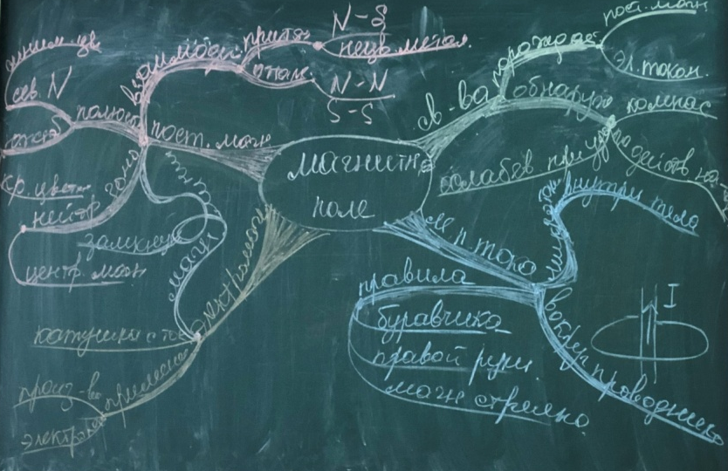
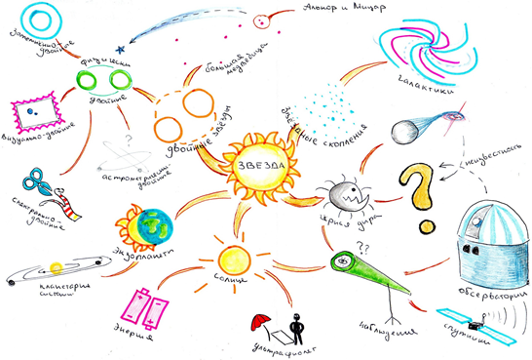
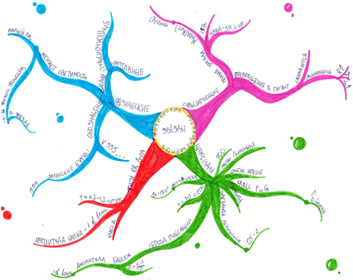
Работа с информацией

Slide 13
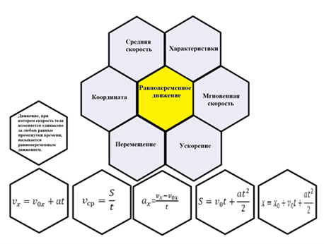
Схемы , кластеры, ЛСМ
Соотнеси схему с текстом учебника, назови схему
Заполни блоки схемы
Дополни схему
«Прочитай» схему
Составь схему текста
Дополни связи
Накопление фактов
Выдвижение гипотезы
наблюдение
Закон

Slide 14
Для чего и Где использовать 6-УО
Критическое мышление
Смысловое чтение
Развитие мышления (логика, анализ, классификация, систематизация)
Эмоциональная отзывчивость
Креативность

Slide 15
Скрытые данные или подтекст?
В сосуде, из которого быстро откачивают воздух, находится вода массой m при температуре 0 С. В результате интенсивного испарения происходит замерзание воды. Какая часть первоначальной массы воды обратилась в лед? (Лукашик В.И)
( энергия, которая необходима для образования пара, может быть получена за счет энергии, выделившейся при замораживании воды)
Снаряд массой 20 кг, летевший горизонтально со скоростью 50 м/с, попадает в платформу с песком и застревает в песке. С какой скоростью начнет двигаться платформа, если её масса 10 т? (Бендриков Г.)

Slide 16
Кодирование информации

Slide 17
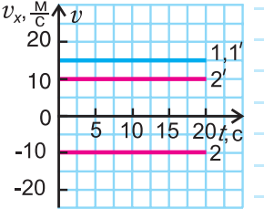
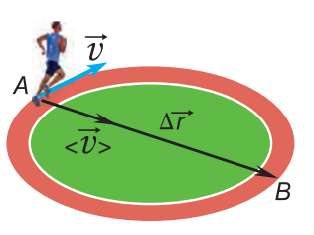

Slide 18
Читательская грамотность как базовый элемент ФГ
Проектирование заданий
Проектирование заданий
В каждом из заданий описывается жизненная ситуация, как правило, близкая и понятная учащемуся, которая может быть соотнесена с категориями «здоровье», «технологии», «опасности и риски» и др. Ситуация, отражающая личностный, местный или глобальный контекст, требует от обучающегося осознанного выбора модели поведения и соотнесения собственных ценностных установок с общечеловеческими ценностями.
Контекст
Контекст (личный, экологический, социальный, местный, технологический, глобальный и т.д.)
Ситуационный подход
Работа с текстами
Смысловое чтение
Предтекстовое прочтение
Технология РКМ
Шестиугольное обучение
Психодидактика
Вопросы по Д.Халперну
Когнитивные технологии

